Slide 1
ỌC
THIẾT KẾ BÀI DẠY
LỚP 4A5
ĐẠO ĐỨC
EM NUÔI DƯỠNG QUAN HỆ BẠN BÈ
GVCN: ĐỖ THỊ THỦY

Slide 4
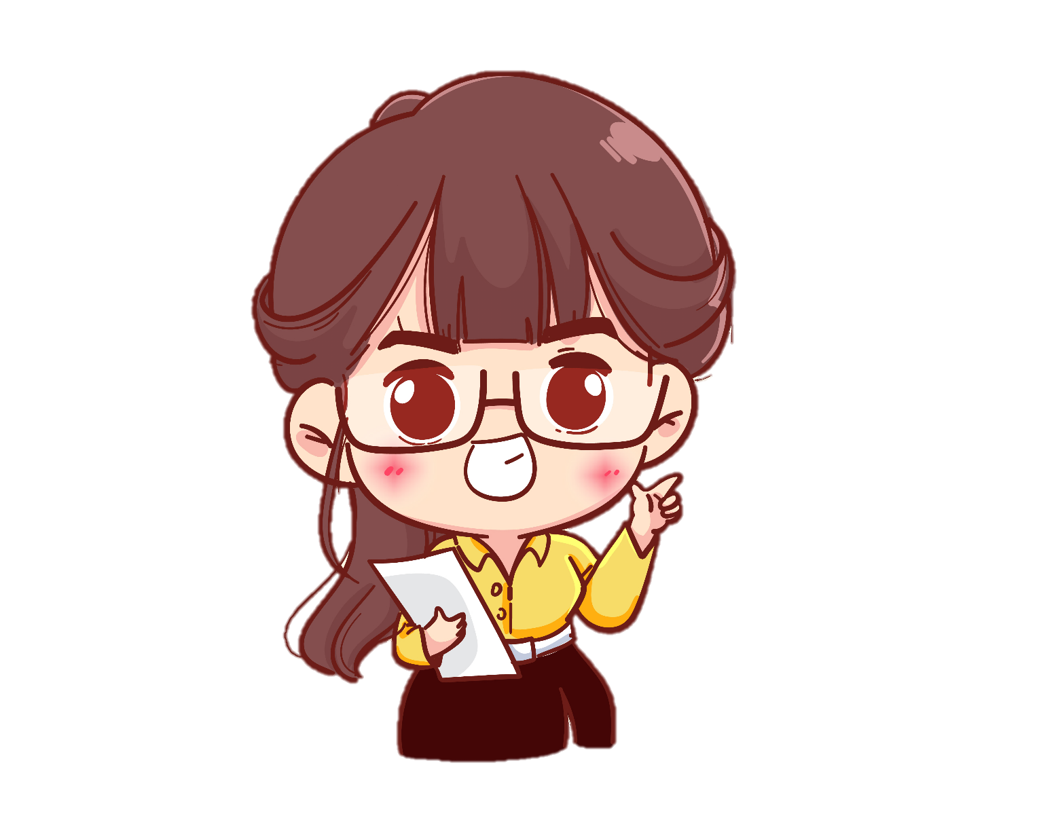
a. Tập thể lớp trong bài hát trên là một lớp học như thế nào?
Tập thể lớp trong bài hát trên là một lớp học: vui vẻ, đoàn kết.

Slide 5
b. Các thành viên trong lớp đã làm gì để tạo nên một lớp học như thế?
Để tạo nên một lớp học như thế, các thành viên trong lớp đã: quý mến nhau, luôn thi đua học chăm, quyết tâm đoàn kết.

Slide 6
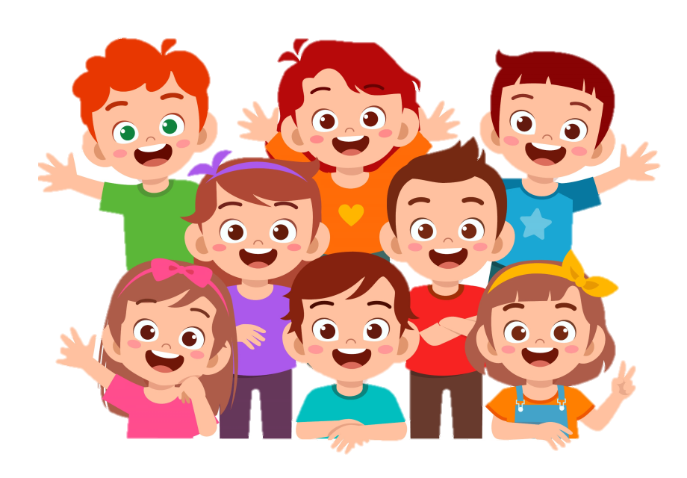

Slide 7
1
Biết được vì sao phải duy trì quan hệ bạn bè.
2
Nhận biết được cách thức duy trì mối quan hệ bạn bè.
3
Vận dụng kiến thức đã học vào thực tiễn qua việc duy trì mối quan hệ bạn bè trong xã hội.

Slide 9
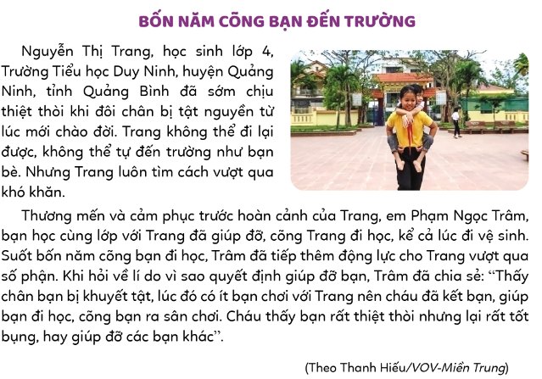
Đọc câu chuyện và trả lời câu hỏi

Slide 10
a. Em có nhận xét gì về tình bạn của hai nhân vật trong câu chuyện trên?
Em có nhận xét về tình bạn của hai nhân vật trong câu chuyện trên: Đó là một tình bạn đẹp.

Slide 11
b. Theo em, tình bạn đẹp sẽ mang lại ý nghĩa gì đối với mỗi người?
Tình bạn đẹp sẽ mang lại ý nghĩa đối với mỗi người: Làm cho những người bạn trở nên vui vẻ hơn, có cuộc sống tốt đẹp hơn.

Slide 12
开
学
典
礼
Khi đã là bạn bè, chúng ta cần Bạn bè cần phải đoàn kết, giúp đỡ nhau những lúc khó khăn, hoạn nạn.

Slide 13
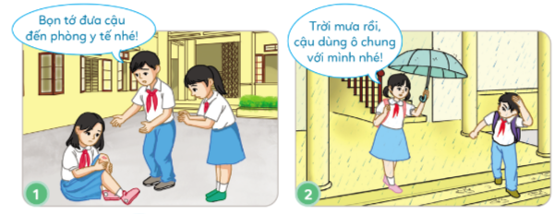
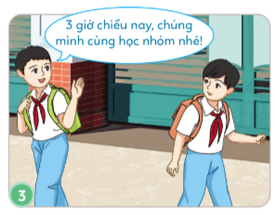
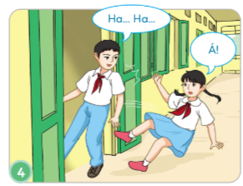
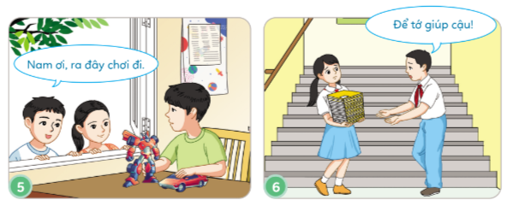
Quan sát tranh và trả lời câu hỏi

Slide 14
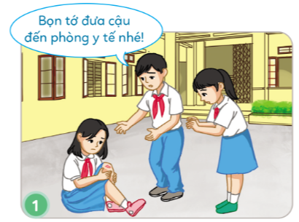
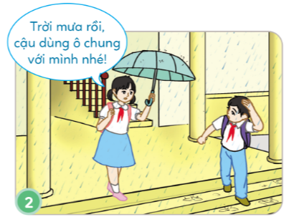
a. Tranh nào thể hiện việc làm nhằm duy trì mối quan hệ bạn bè?
Giúp bạn khi bạn bị ngã.
Trời mưa, cho bạn đi cùng ô để bạn không bị ướt.

Slide 15
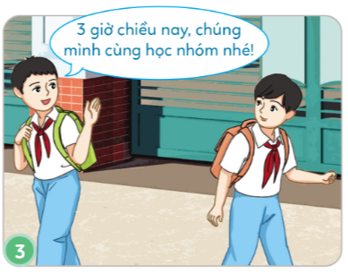
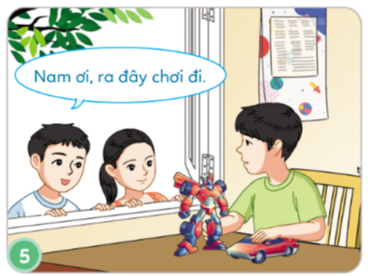
Cùng nhau học nhóm.
Rủ bạn chơi cùng.

Slide 16
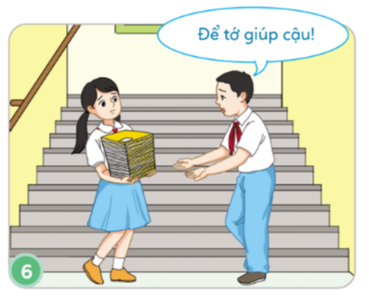
Bê đồ giúp bạn.

Slide 17
b. Em hãy nêu một số việc làm khác nhằm duy trì mối quan hệ bạn bè.
Viết bài giúp bạn khi bạn bị ốm.
Cho bạn mượn đồ dùng (bút mực, bút chì, thước kẻ, sách, vở…) khi bạn chẳng may để quên ở nhà.
Cùng nhau trực nhật cùng bạn.
Cùng nhau trao đổi, chia sẻ niềm vui, nỗi buồn.
Đến thăm khi bạn ốm.
Cho bạn xem chung sách nếu không may bạn quên.

Slide 18
开
学
典
礼
Để duy trì và giữ gìn tình bạn luôn bền chặt, chúng ta cần tôn trọng bạn, kể cả khi bạn có những điều khác biệt với mình; luôn chia sẻ niềm vui, nỗi buồn cùng bạn, sẵn sàng giúp đỡ khi bạn gặp khó khăn, động viên, khích lệ để bạn không ngừng cố gắng, quan tâm đến thói quen, sở thích của bạn...

Slide 20
Hãy liệt kê một số việc làm tốt và chưa tốt của em khi đối xử với bạn bè trong lớp học.

Slide 21
Việc làm tốt
Khi thấy bạn bị ngã, em đã đỡ bạn dậy.
Khi thấy cây viết của bạn bị hết mực, em đã cho bạn mượn cây viết khác của em.

Slide 22
Việc làm chưa tốt:
Em và Lan là bạn thân của nhau. Nhưng hôm đó, Lan cứ tránh mặt em và không nói chuyện với em. Em đã giận bạn mà không tìm hiểu lí do.

Slide 23
